Slide 1
CENTRO EDUCATIVO LAS NUBES San Antero Córdoba
INFORME DE GESTION Y
RENDICION DE CUENTA

Slide 2
CENTRO EDUCATIVO
LAS NUBES
SAN ANTERO CORDOBA
223672000521
NIT.812003975-5

Slide 3
Nombre: CENTRO EDUCATIVO LAS NUBES. Municipio: San Antero – Córdoba. Dirección: corregimiento Las Nubes No. DANE 223672000521 N*. NIT. 812003975-5 No. DE LEGALIZACION: Mediante Resolución #00088 de Noviembre del 2003 y Reorganizada por Resolución 0000678 de septiembre 16 de 2003 y Ratificado por res. 0302 de 22 de julio del 2011. SECTOR: OFICIAL. CALENDARIO: A MODALIDAD: ACADEMICA CARACTERISTICA: MIXTA JORNADA: MAÑANA APROBACION: Preescolar Y Básica Primaria. Alumnos: 237 finalizaron: 217 distribución: preescolar 2 grupos y básica primaria 12 grupos modalidad: Escuela Nueva Activa. Email: ee_22367200052101@Hotmail.com Director: Samira Rosa Izquierdo Herrera desde abril del 2017.
CENTRO EDUCATIVO LAS NUBES
SAN ANTERO CORDOBA

Slide 4
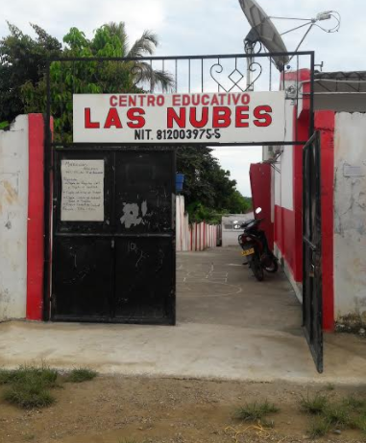
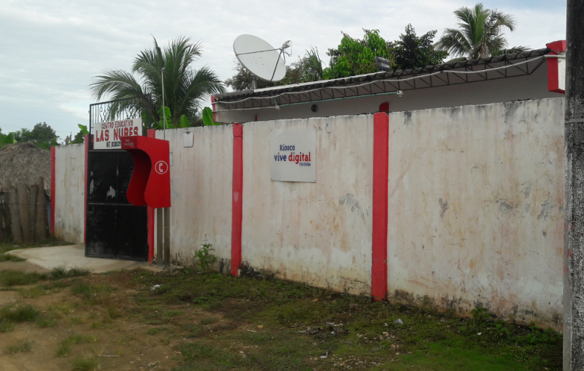
CENTRO EDUCATIVO LAS NUBES SAN ANTERO CORDOBA

Slide 5
“La rendición de cuentas es el proceso en el cual las administraciones públicas del orden Nacional y Territorial y los servidores públicos comunican, explican y argumentan sus acciones a la sociedad” (MEN, 2007). La conforma el conjunto de acciones planificadas y su puesta en marcha por las instituciones del Estado con el objeto de informar a la sociedad acerca de las acciones y resultados producto de su gestión y permite recibir aportes de los ciudadanos para mejorar su desempeño.
CENTRO EDUCATIVO LAS NUBES
SAN ANTERO CORDOBA
QUE ES RENDICIÓN DE CUENTA:

Slide 6
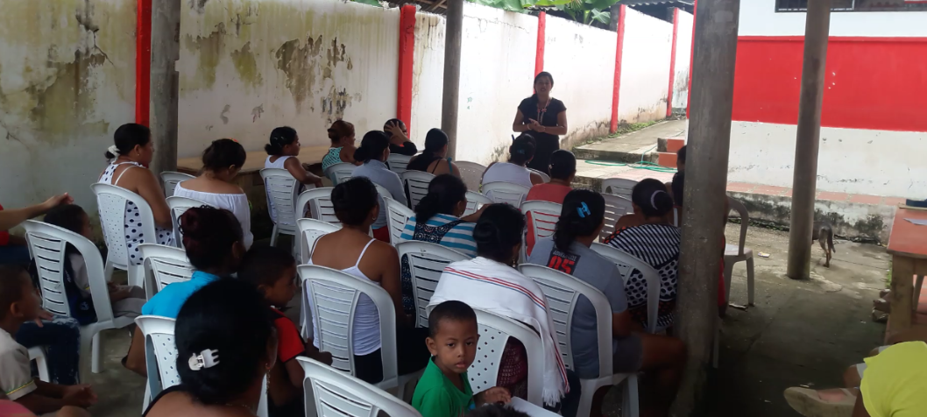
En este sentido la rendición de cuentas es un proceso de “doble vía” en el cual los servidores del Estado tienen la obligación de informar y responder por su gestión, y la ciudadanía tiene el derecho a ser informada y pedir explicaciones sobre las acciones adelantadas por la administración.
CENTRO EDUCATIVO LAS NUBES
SAN ANTERO CORDOBA
Que es Rendición de Cuenta

Slide 7
Principios constitucionales: transparencia, responsabilidad, eficacia, eficiencia e imparcialidad y participación ciudadana en el manejo de los recursos públicos y los proyectos presentados. Documentos de política: Plan Nacional de Desarrollo, Plan de Desarrollo Territorial, Plan Educativo Institucional, Plan de Mejoramiento Institucional. Marco Legal: Constitución Política, Ley 115 de 1994, Ley 715 de 2001, la Ley 489 de 1998 y la Ley 1474 de 2011, Decreto 4791 de 2008, Decreto 1860 de 1994, Directiva Ministerial No. 22 del 21 de julio de 2010.
CENTRO EDUCATIVO LAS NUBES
SAN ANTERO CORDOBA
REFERENTES PARA LA RENDICION DE CUENTA

Slide 8
CENTRO EDUCATIVO LAS NUBES
SAN ANTERO CORDOBA
La escuela comenzó a funcionar en 2 de Marzo de 1992 con la docente Eruscani Morelo Rodriguez con las funciones de alfabetizar a la comunidad y luego fue asignada la docente Maribel Leguizamo Pérez el 17 de Mayo de 1993 desempeñándose como directora y docente, La escuela contaba con una población de 32 estudiantes comprendidos entre los grados 1° y 2° de educación básica primaria, estos niños eran atendidos bajo árboles y se sentaban en sillas prestadas; Con la aparición de la ley 715 se inició unos procesos, La escuela nueva las nubes fue fusionada con la INSTITUCIÓN EDUCATIVA JOSÉ ANTONIO GALÁN al igual que la escuela nueva mosquito, bajo grande # 1 y # 2, escuela nueva san José del progreso, escuela nueva san jose y mosquito en el año 2002; mediante resolución 0000887 de noviembre 7 de 2003, Después al CENTRO EDUCATIVO LAS NUBES se le da reconocimiento oficial mediante la resolución 0000678 de septiembre 16 de 2003 y Ratificado por Resolucion No. 0302 de 22 de julio del 2011. En el año 2005 fue nombrado como director rural el lic Jaime García Garcés mediante resolución 000352 de octubre 4 de 2005 y por retiro forzoso en abril del 2017, nombran a la Admon Samira Rosa Izquierdo Herrera, desempeñándose como Directora Rural en Propiedad.

Slide 9
CENTRO EDUCATIVO LAS NUBES
SAN ANTERO CORDOBA
Se atendieron enel Centro Educativo Las Nubes correspondiente en el año 2017.
Escuela Nueva Las Nubes: sede Principalo: 79 niños atendidos
Escuela Nueva Bajo Grande No. 1: 63 alumnos
Escuela Nueva Bajo Grande No. 2: 39 alumnos
Escuela Nueva San Jose del Progreso: 29 alumnos
Escuela Nueva san Jose: 16 alumnos
Escuela Nueva Mosquito: 12 alumnos

Slide 10
Porcentaje de estudiantes beneficiados con gratuidad: 100%. Porcentaje de estudiantes pertenecientes a poblaciones vulnerables beneficiadas con el programa de alimentación escolar en Desayuno y Almuerzo 100% programa de permanencia: 53.20% Porcentaje de alumnos con necesidades educativas Especiales escolarizados: 10%, se atendieron 20 casos de: Déficit cognitivo, síndrome de Down, retardo mental leve, hipoacusia, déficit de atención, baja visión, enanismo, trastorno afectivo bipolartipo II
CENTRO EDUCATIVO LAS NUBES
SAN ANTERO CORDOBA
CIERRE DE BRECHA -2017

Slide 11
Porcentaje de educadores participando en el plan PROYECTOS TRANSVERSALES: 100% Y SUPERACION PERSONAL (especialización, maestrías) 65 % Porcentaje de estudiantes que reprobaron el año escolar en básica PRIMARIA: 6% Porcentaje de deserción en preescolar Y básica PRIMARIA: 10%
CENTRO EDUCATIVO LAS NUBES
SAN ANTERO CORDOBA
CALIDAD

Slide 12
CALIDAD RESULTADO ISCE AÑO 2016 -2017
CENTRO EDUCATIVO LAS NUBES
SAN ANTERO CORDOBA

Slide 13
Número de estudiantes promedio por computador en el establecimiento educativo: 12 •Porcentaje de matrícula con acceso a internet: En la sede principal: 60%  Porcentaje de matrícula con acceso a internet: En las Subsedes : 60% MODELO DE GESTION  Porcentaje de ejecución de los recursos de los Fondos de Servicios educativos por concepto de gasto: 100% • Porcentaje de cumplimiento del Plan de mejoramiento institucional: 90 % (algunas metas cumplidas y no cumplidas)
CENTRO EDUCATIVO LAS NUBES
SAN ANTERO CORDOBA
INNOVACION Y PERTINENCIA

Slide 14
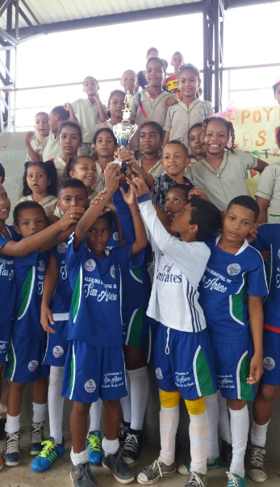
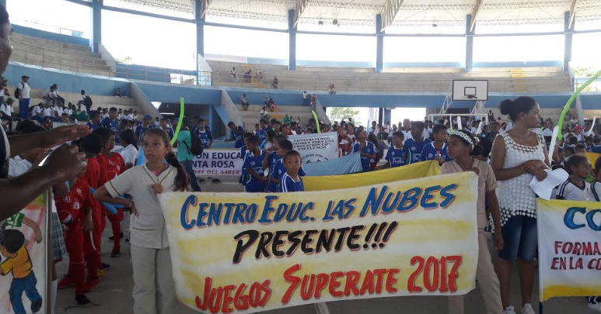
CENTRO EDUCATIVO LAS NUBES
SAN ANTERO CORDOBA
RESULTADOS DEPORTIVAMENTE 2017

Slide 15
PREGUNTAS CLAVES 1. Qué se logró? 2. Cómo se logró? 3. Qué se gastó? 4. Cómo se gastó? 5. Qué se proyecta a futuro en el establecimiento educativo?
CENTRO EDUCATIVO LAS NUBES
SAN ANTERO CORDOBA

Slide 16
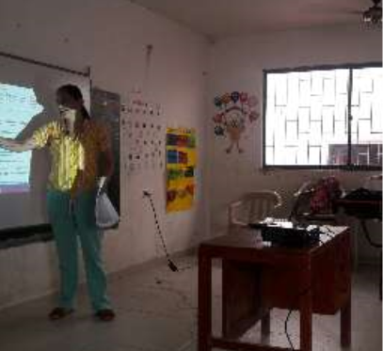
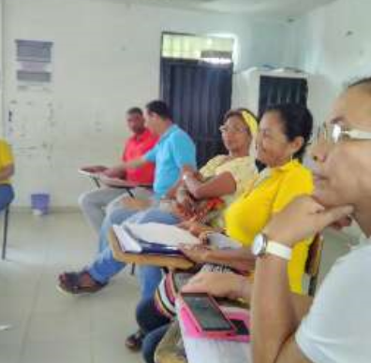
QUE SE LOGRO? VERIFICAR
CENTRO EDUCATIVO LAS NUBES
SAN ANTERO CORDOBA
GESTION DIRECTIVA
Socialización, Seguimiento y control del Plan de Mejoramiento 2016-2018 en el cumplimiento de las actividades y metas planificadas en el año 2017-2018.
Capacitación, Implementación y seguimiento de la plataforma académica municipal SMEscolar, eficientemente.
Actualización del Manual de Convivencia .
Apoyo al desarrollo de los proyectos transversales de la institucion.

Slide 17
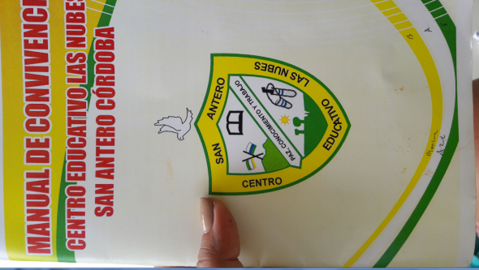
GESTION DIRECTIVA
CENTRO EDUCATIVO LAS NUBES
SAN ANTERO CORDOBA
Se socializo el seguimiento con las comunidades educativas de la Ruta de Mejoramiento-2017.
Reestructuro el estamentos de la comunidad educativa del Manual de Convivencia, atendiendo a las disposiciones de la ley 1620 de marzo de 2013 y nuevos leyes y se realizo la aprobación con el consejo Directivo para iniciar su socialización.

Slide 18
GESTION ACADEMICA
CENTRO EDUCATIVO LAS NUBES
SAN ANTERO CORDOBA
Generación de un buen ambiente de trabajo.
Trabajo permanente para dinamizar la gestión de aula.
Estimulo a la excelencia estudiantil
Realización del Proyecto Democrático estudiantil.
Implementación de acciones para mejorar resultados Pruebas SABER 2017, simulacros Helmer Parto y simulacros internos institucionales.
Estrategias de Asignación Académicas.
Reorganización de los planes de áreas del centro con los DBA
Estudio y ajustes al SIEE

Slide 19
Gestión Comunitaria
CENTRO EDUCATIVO LAS NUBES
SAN ANTERO CORDOBA
Primera participación deportiva en evento Superate-217 en campeonato de futbol sala, donde alcanzaron primer puesto en su categoría.
Desarrollo de actividades lúdicas de los juegos tradicionales.
Participación de la Alcaldía con evento culturales en sede bajo grande.
Celebración de Días Patrios Institucionales.

Slide 20
Gestión administrativa y financiera
CENTRO EDUCATIVO LAS NUBES SAN ANTERO CORDOBA
Dotación de un aire acondicionado y mantenimiento de dos.
Mantenimiento de todos los ventiladores
Mejoramiento a las conexiones eléctricas, colocación de fotoceldas en la sede principal para la luz del centro y sede bajo grande No. 2
Compra de impresora a color , papelería y dotaciones para actividades pedagógicas.
Pagos de asesorías contables.
Timbre del libreta del Manual de Convivencia, diplomas, y menciones de Honor entregados a alumnos y padres de familia año-2017.
Adecuación y mejoramiento en las redes de aguas y albercas en las sede principal, bajo grande No. 1 y 2.
Pagos de impuestos y retefuentes de los contratos y compras realizadas.

Slide 21
Como se Logro?
De las metas formuladas y propuestas en el Plan de Mejoramiento 2016-8 se alcanzaron en un 85%; esto se logró con el apoyo, compromiso y liderazgo de la Directora, de los equipo de Gestiones instituciones como directivo, comunitario, administrativo y académico, de los diferentes miembros del Gobierno Escolar, consejo directivo y académico y el de los pares de familia, docentes, alumnos y secretario de educación y otros.

Slide 22
COMO SE GASTO
Se demuestra en el presupuesto,.
el informe de ingreso y egresos .
balance del centro educativo.
Estado de actividades financieras

Slide 23
Estado de actividades, Económicas y Sociales 2017.

Slide 24
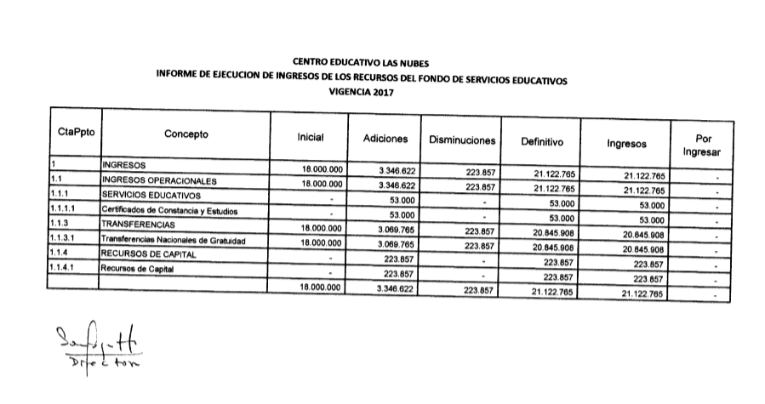
Informe de Ejecución de ingreso de los Recursos FSE-2017
PRESUPUESTO  INGRESOS  EGRESOS  BALANCES

Slide 25
Informe de Ejecución de Gastos de los Recursos FSE-2017

Slide 26
INFORME DE EJECUCION DE GASTOS DE LOS RECURSOS DEL FSE 2017

Slide 27
BALANCE GENERAL 2017

Slide 28
QUE SE PROYECTA A FUTURO?
Aumento de cobertura en la sede N° San José del Progreso en un 5%, san José y Mosquito.
Continuar con las gestiones para el mejoramiento de infraestructura en todas las sedes para un mejor servicio con el poyo de la alcaldía.
Adecuación en la sede san José, mosquito, bajo grande No. 2.
Implementar el proyecto de Prevención de Riesgos del centro.
Participar en las actividades culturales y deportivas con el apoyo de la alcaldía.
Gestionar el apoyo del programa de Alimentación Escolar y Transporte escolar ofrecido por la administración municipal.
Gestionar el apoyo en mejoramiento de pintura para todo el centro educativo Las Nubes por parte de la Administración Municipal.
Control y seguimiento al Plan de compra y Necesidades prioritarias para el Mejoramiento del Centro educativo de acuerdo a la normatividad.

Slide 29
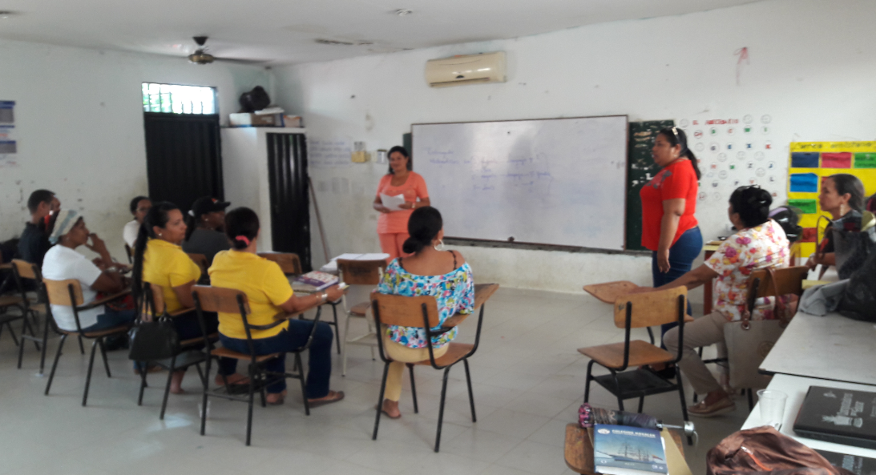
EVIDENCIAS FOTOGRAFICAS 2017

Slide 30
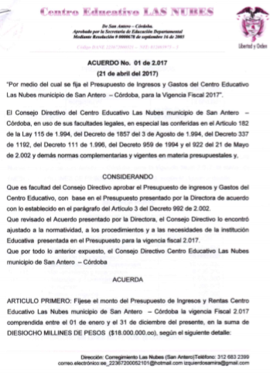
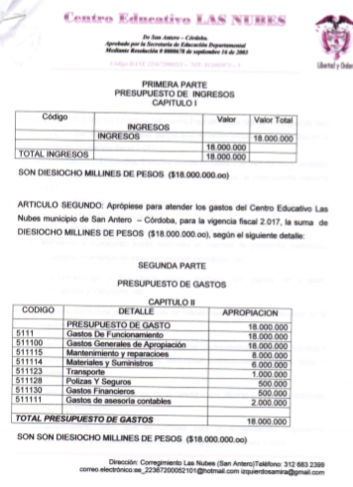
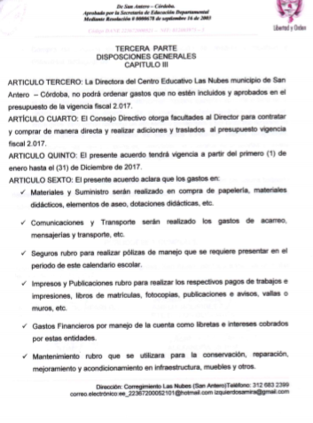
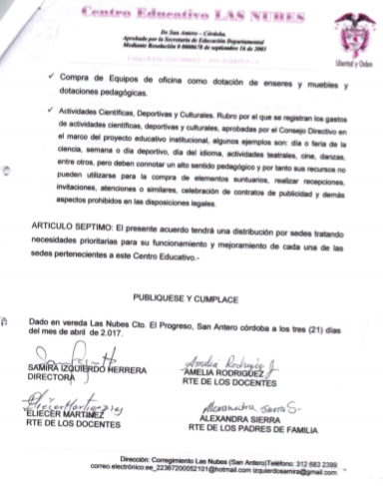
Presupuesto 2017

Slide 31
Adicion Presupuestal 2017.

Slide 32
Participación juegos superate

Slide 33
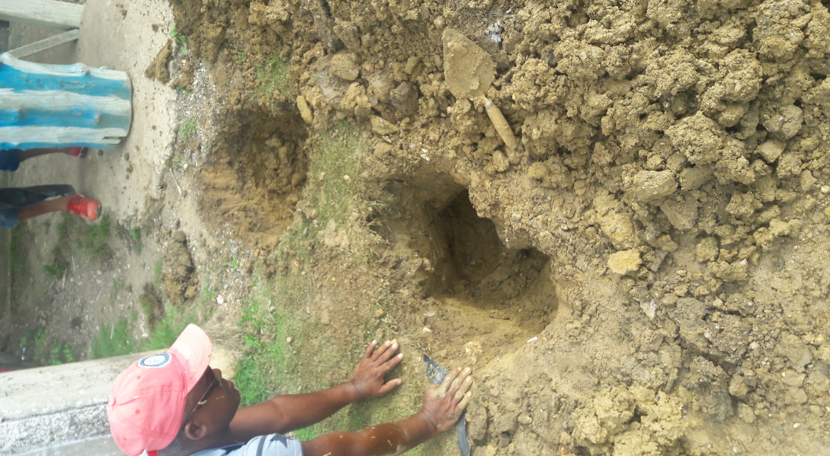
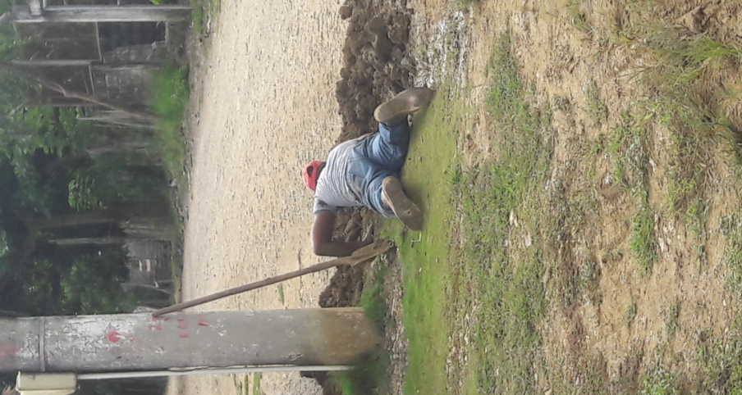
Mejoramientos Instiucionales

Slide 34
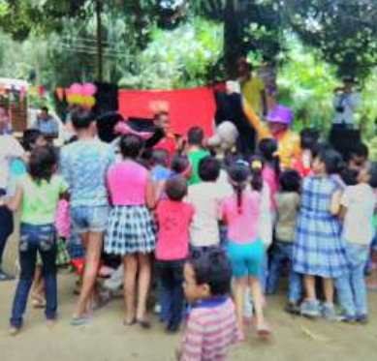
Participación de la Comunidad Educativa

Slide 35
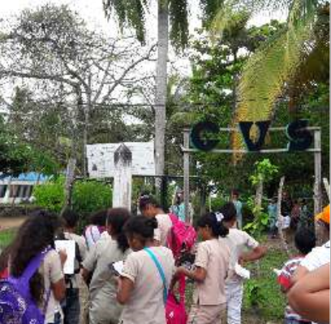

Slide 36
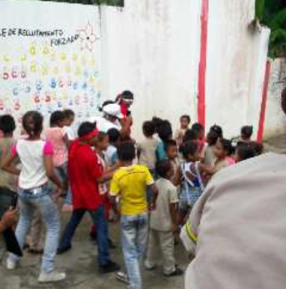
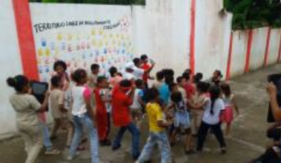
Actividades de los docentes y alumnos

Slide 37
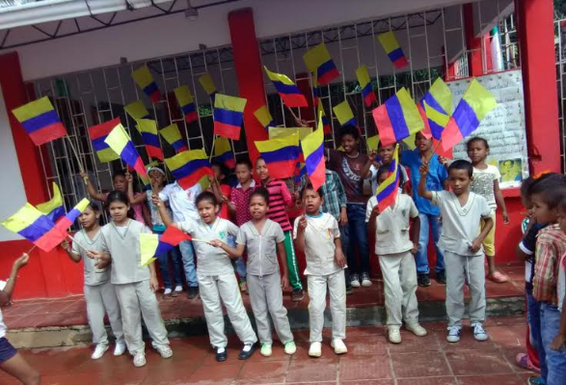
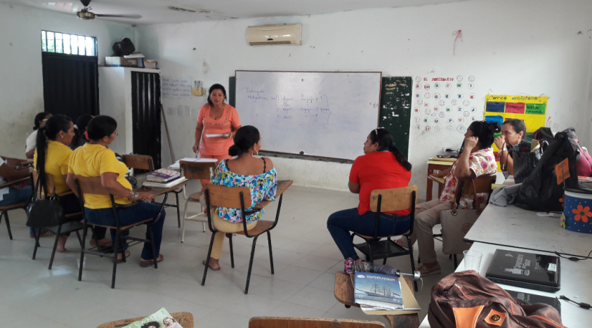
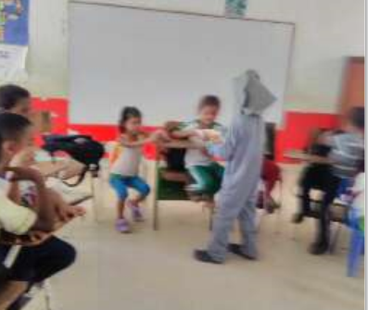
ACTIVIDADES

